Slide 1
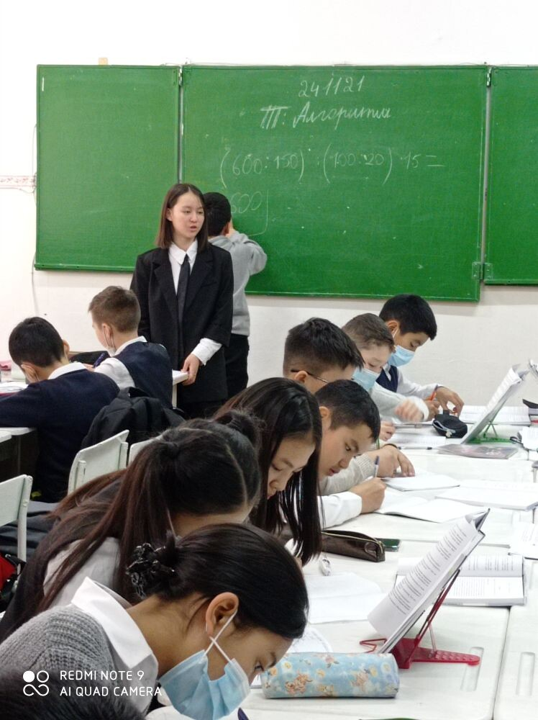
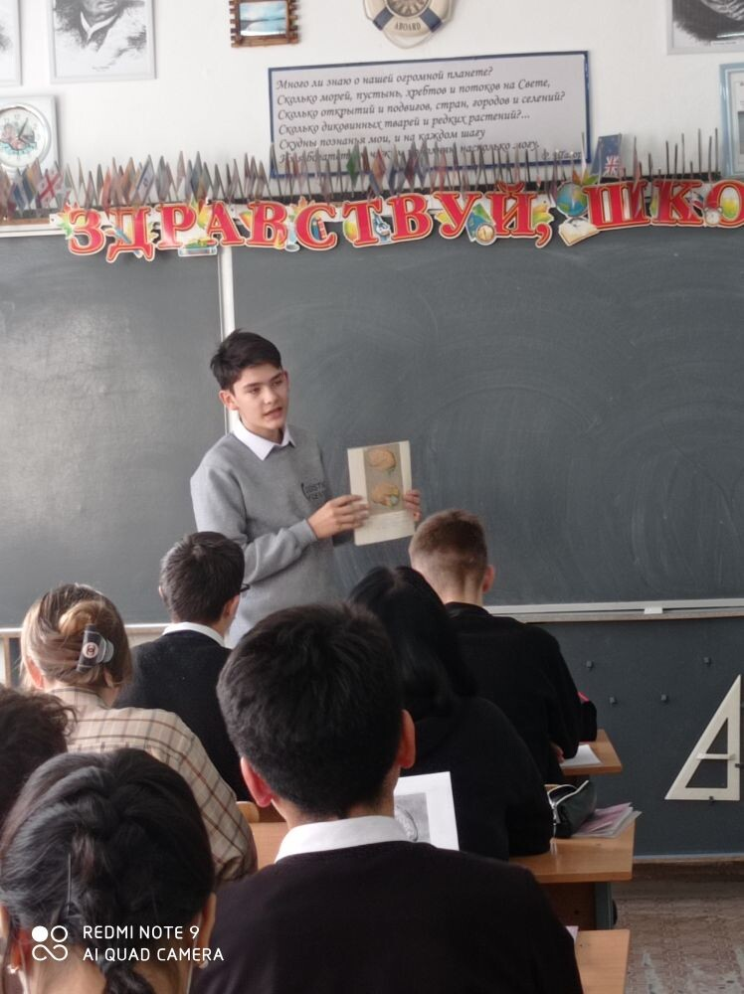
Мугалим болуу – тилегим – 2022
СОШ 42

Slide 2
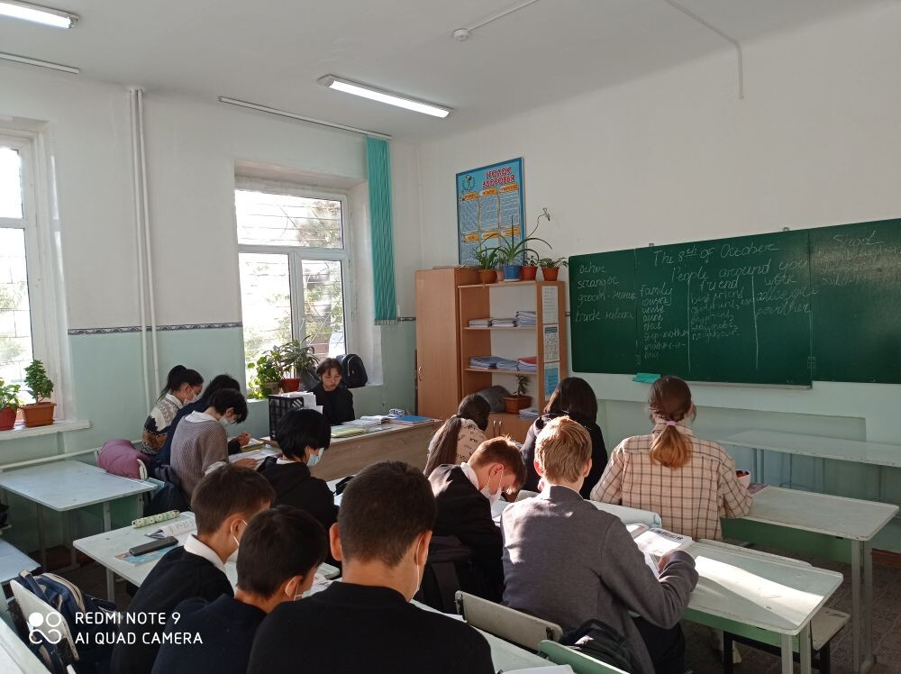
Ученица 11 А класса МАЛИКОВА АЙЖАН ведет урок английского языка в 8Б классе

Slide 3
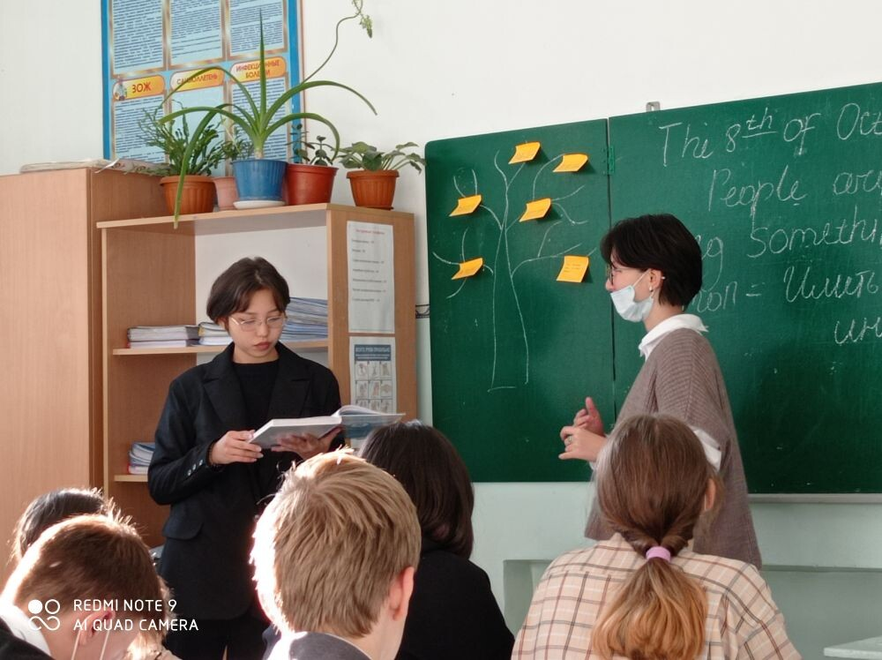

Slide 4
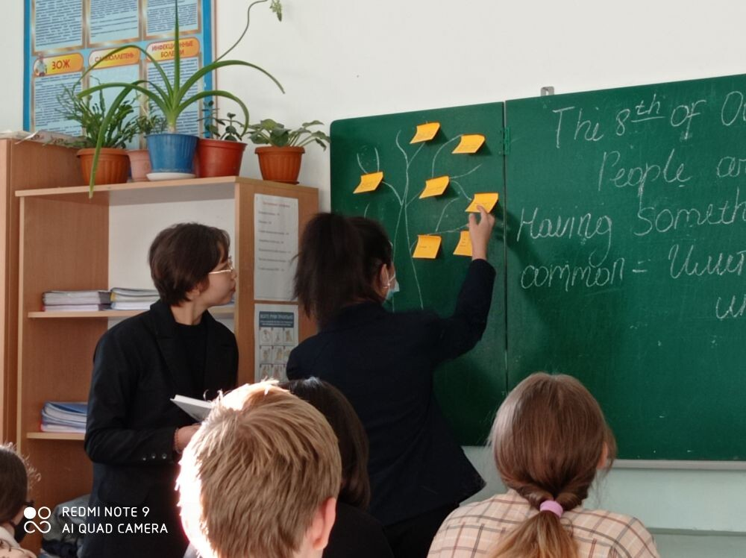

Slide 6
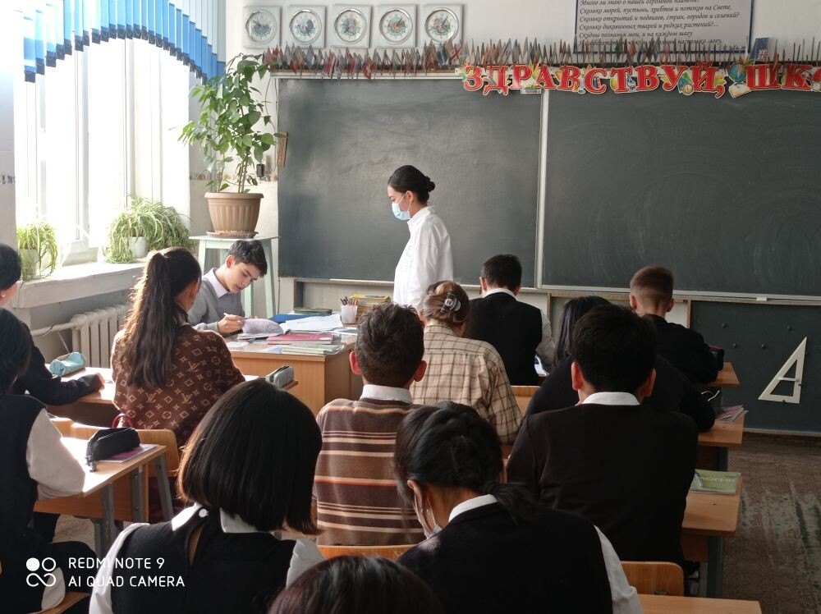
Ученик 8Б класса ПАК АРТЕМ ведет урок биологии в 8Б классе

Slide 7
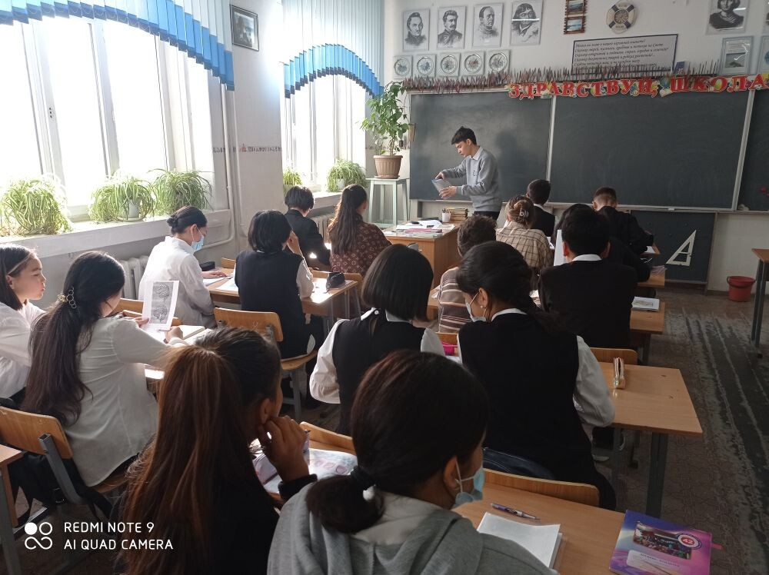

Slide 9
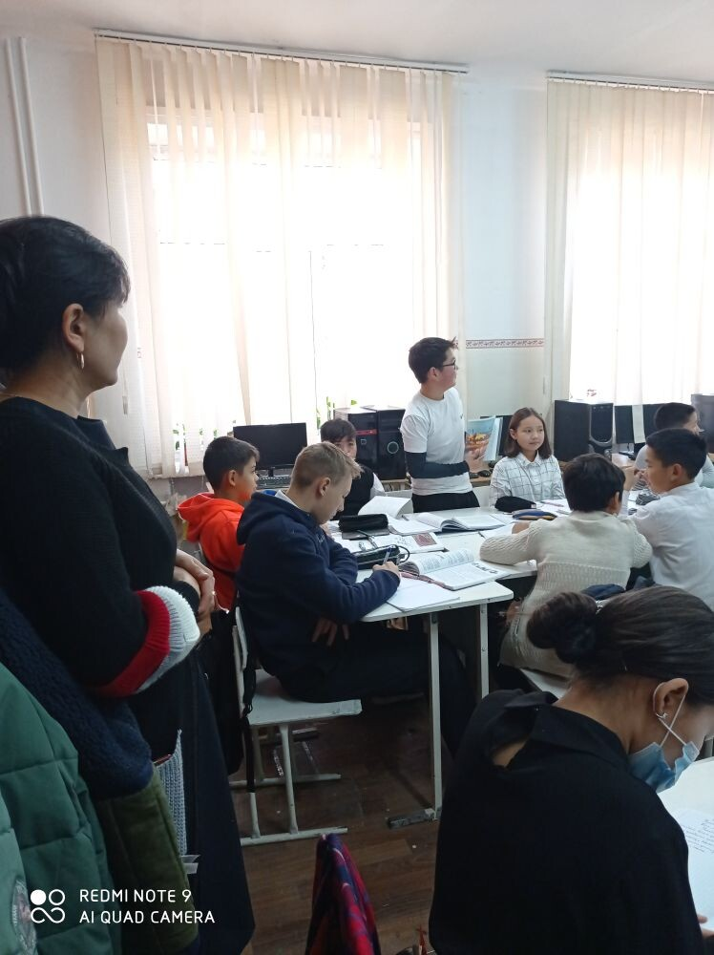
Ученица 8Б класса ЗАЛКАРБЕКОВА АЙЗИРЕК ведет урок информатики в 6Б классе

Slide 10
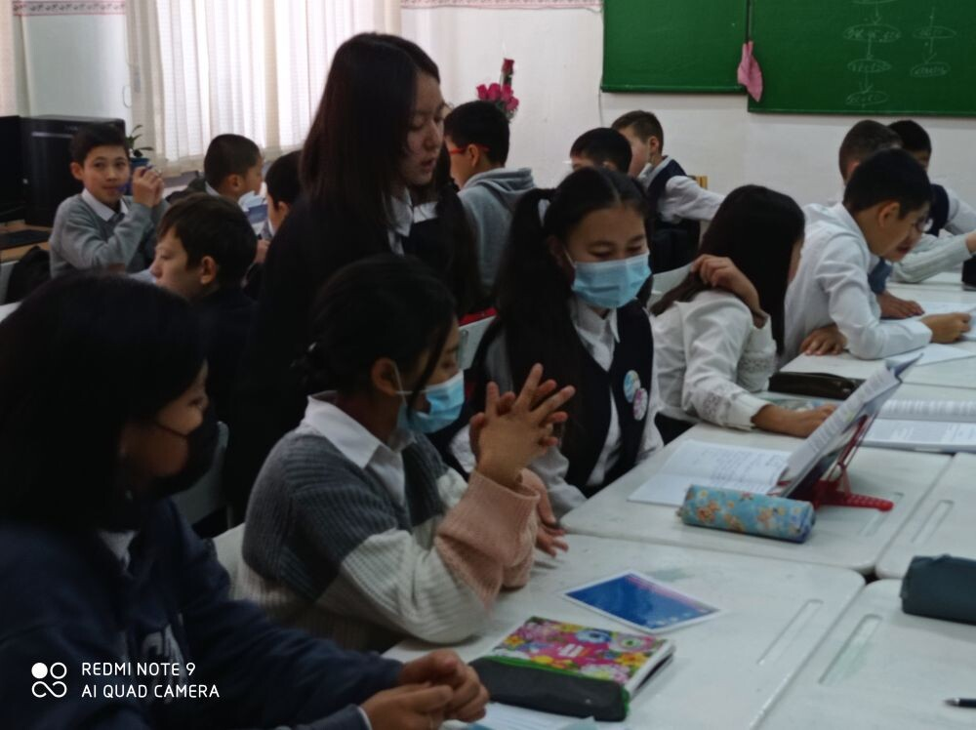

Slide 11
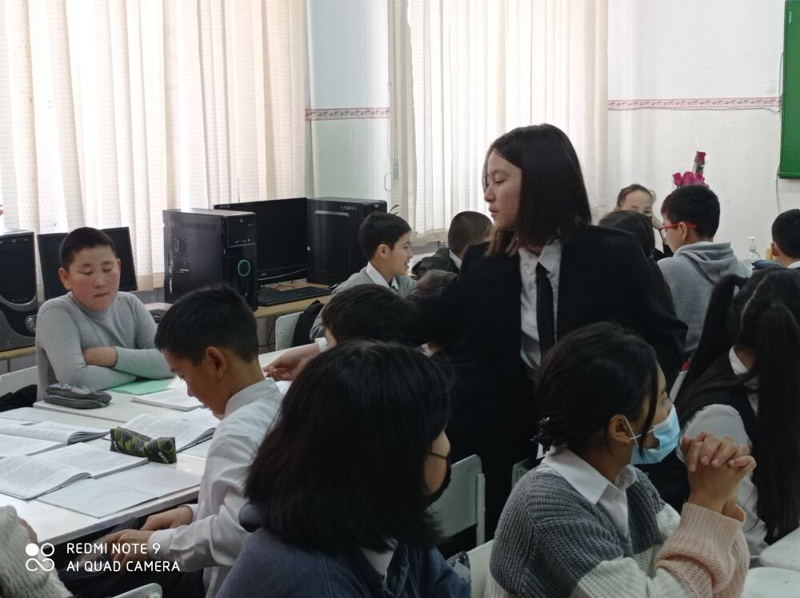

Slide 12
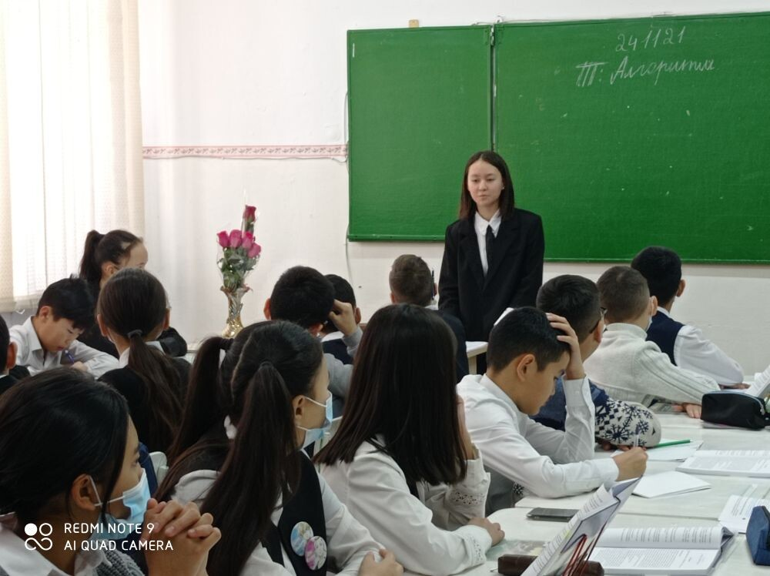

Slide 13
ИТОГИ КОНКУРСА:
I место – ЗАЛКАРБЕКОВА АЙЗИРЕК
II место – ПАК АРТЕМ
III место – МАЛИКОВА АЙЖАН

